Slide 1
DISEÑO DE PROTECCION CONTRA RAYOS ELECTRICOS EN BASE A LA PATENTE DE INVENCION ¨EQUIPO ELECTRICO FORMADO POR UNA BOBINA EN CORTO CIRCUITO FLOTANTE¨

Slide 2
1. explicación sobre el cero de referencia para este siglo XXI por medio de ecuaciones diferenciales flotantes
2. laboratorios didácticos sobre el cero de referencia, sobre almacenamiento de rayos eléctricos con metodología de puesta a tierra y con metodología de ecuaciones diferenciales flotantes.
3. Laboratorio didáctico de almacenamiento de plasma eléctrico.
4. laboratorio didáctico de generación eléctrica limpia
5. Video de la historia de pruebas de los laboratorios de alta tensión.

Slide 3
EJEMPLO DE DISEÑO DE LAS BOBINAS EN CORTO CIRCUITO PARA PROTECCIÓN DE LÍNEAS DE MEDIA TENSIÓN

Slide 4
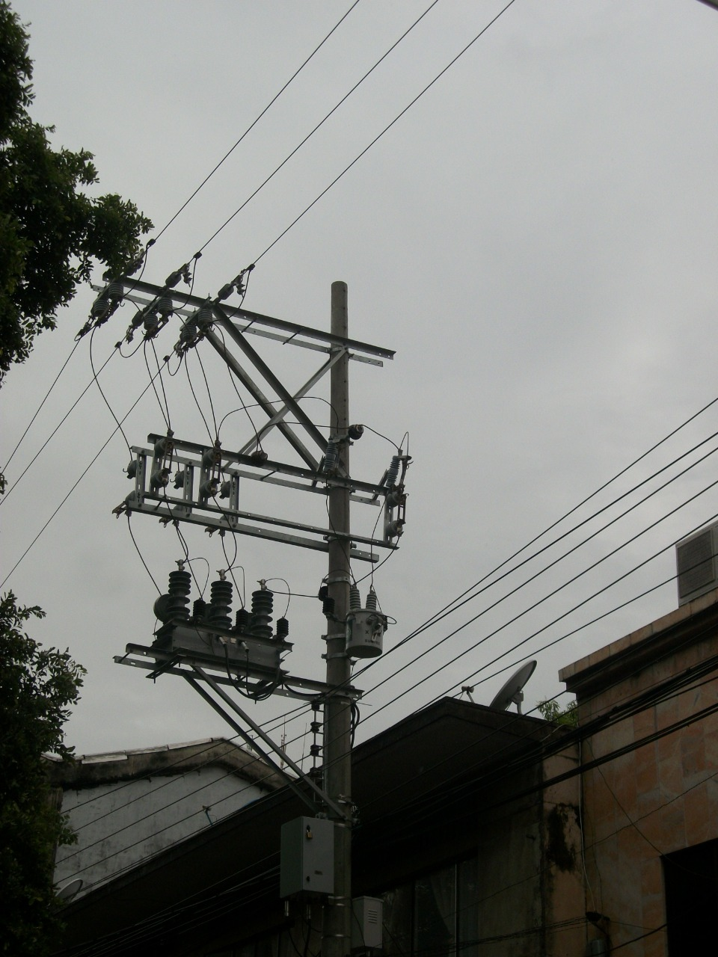

Slide 5
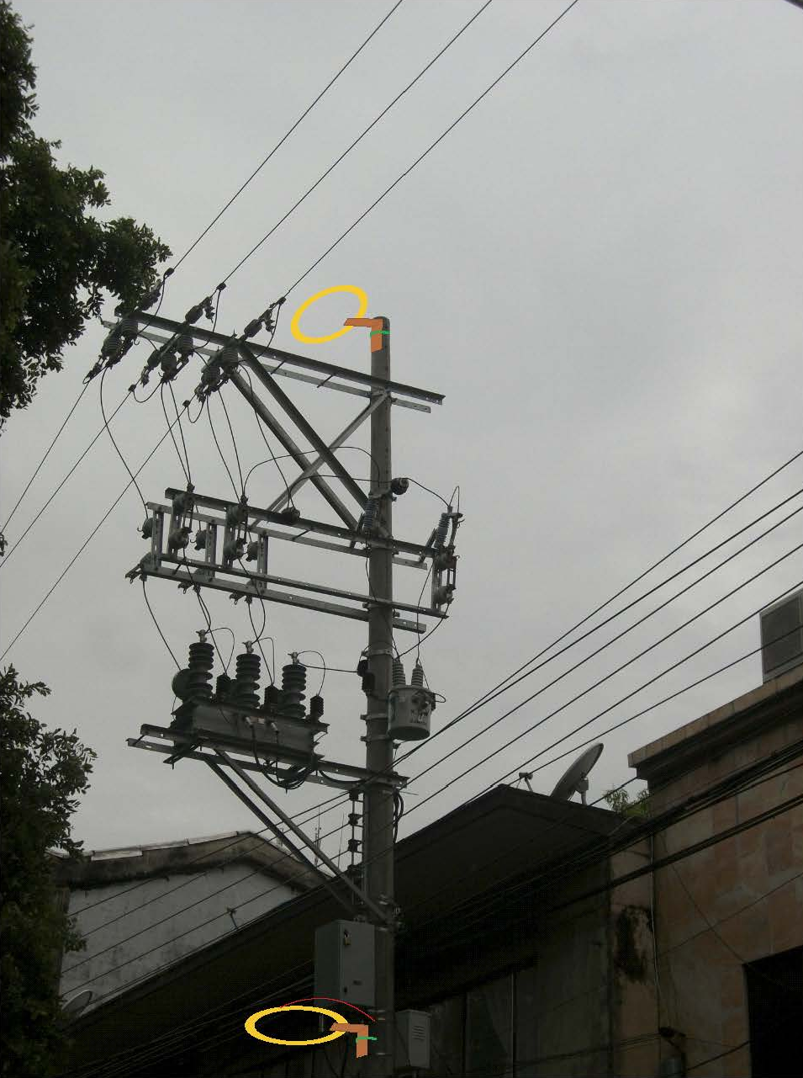

Slide 6
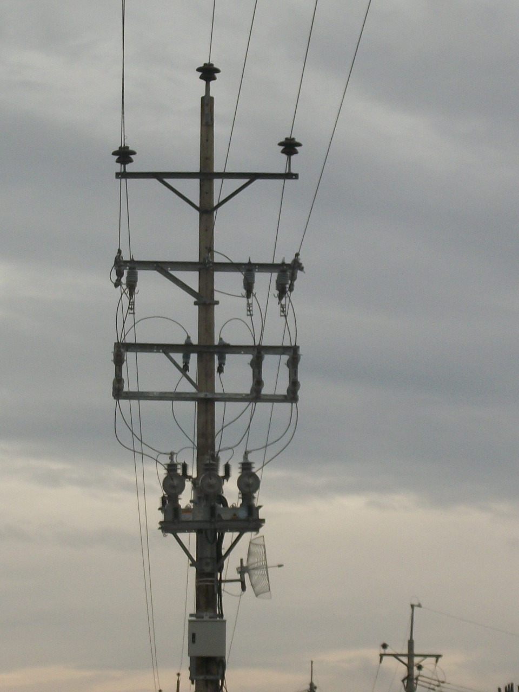

Slide 7
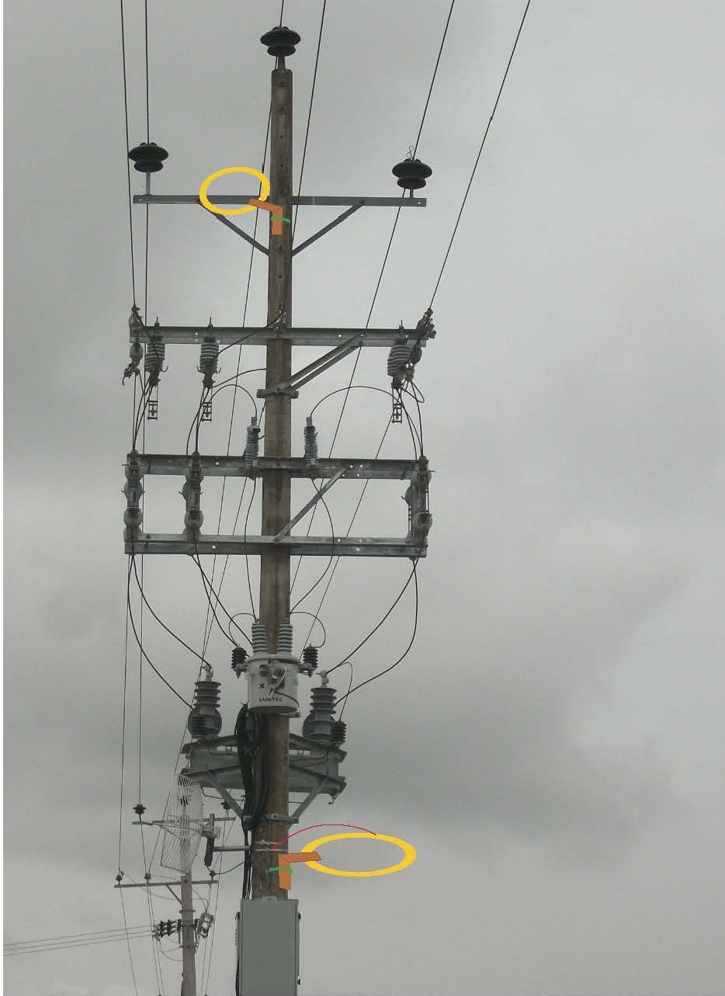

Slide 8
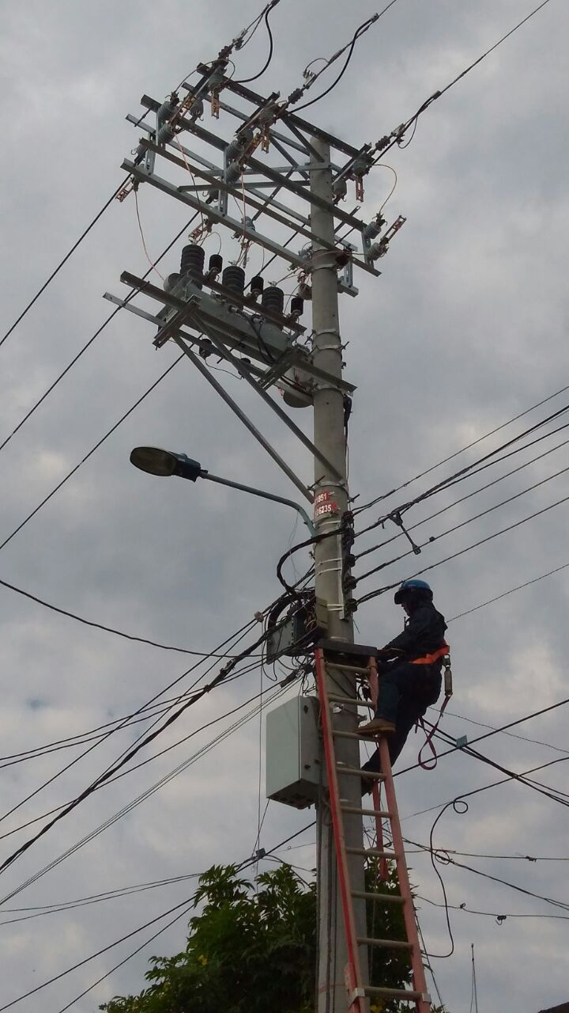

Slide 9
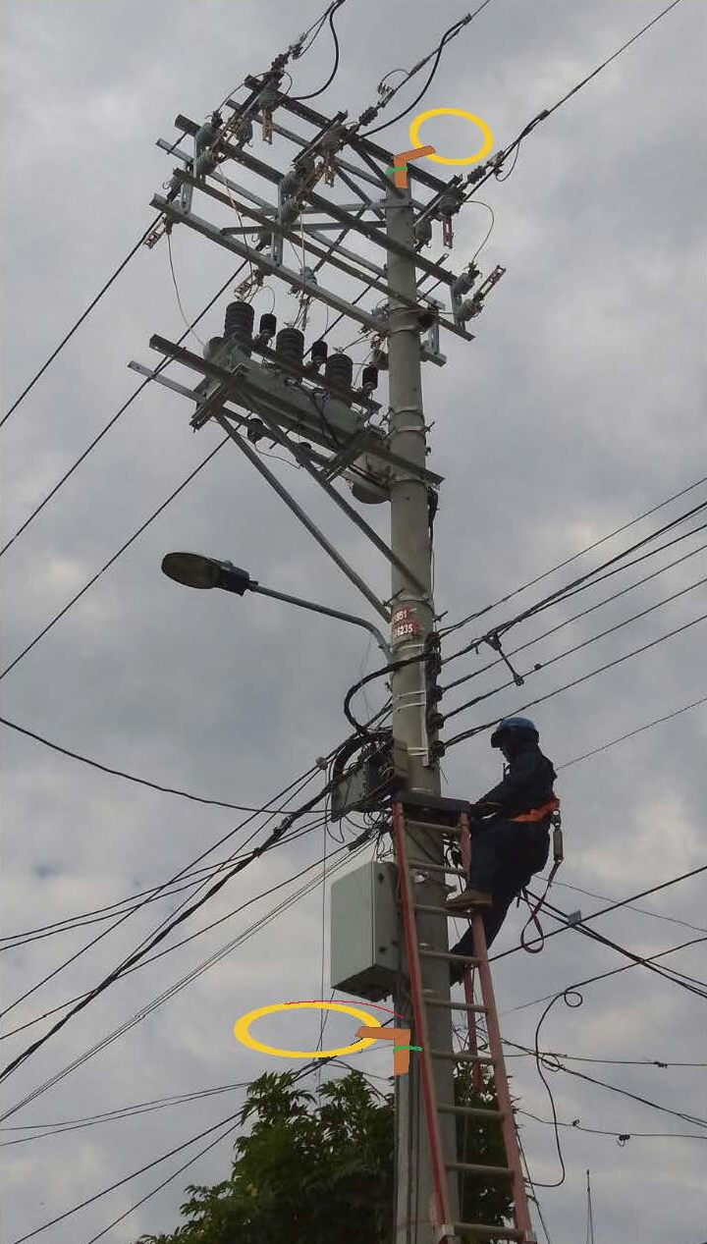

Slide 10
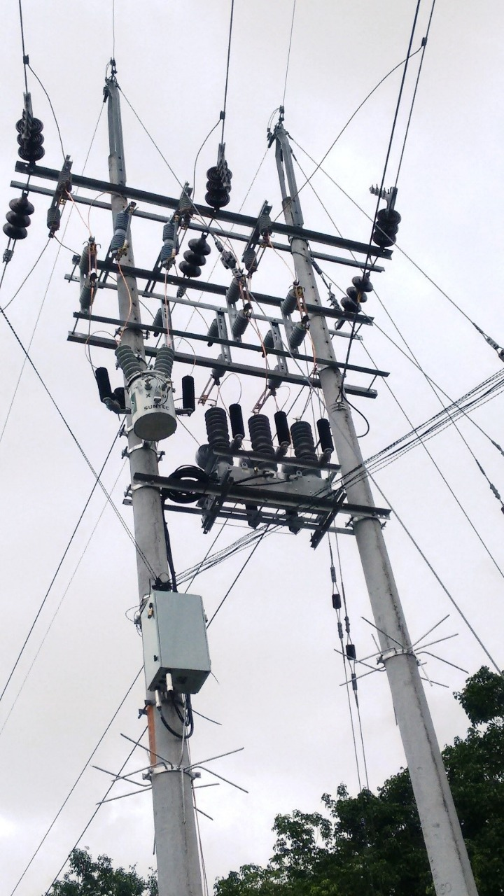

Slide 11
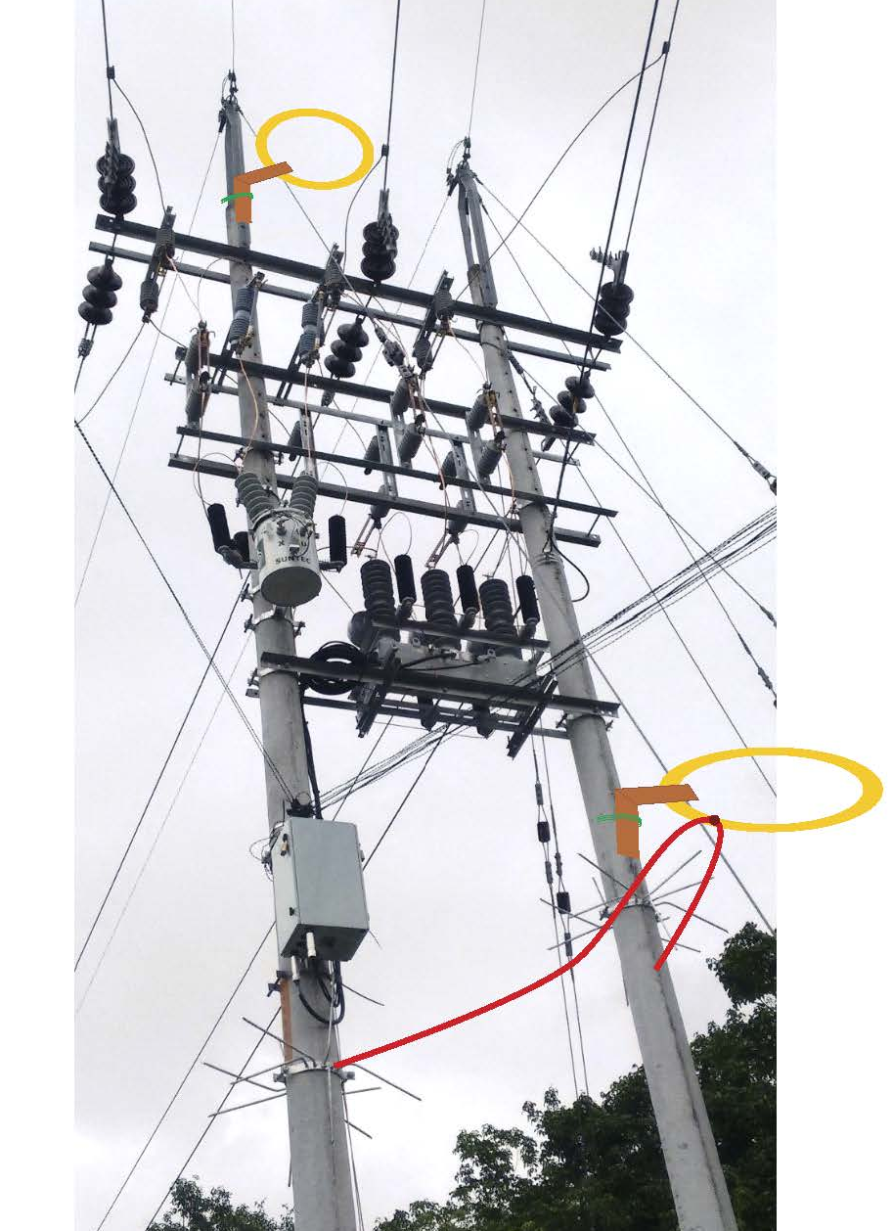

Slide 12
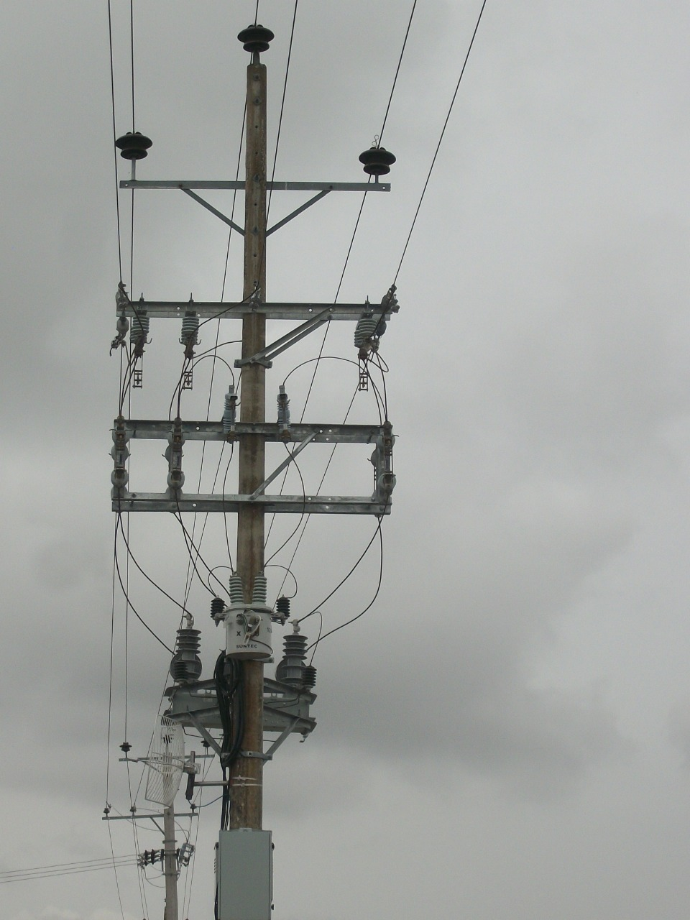

Slide 13
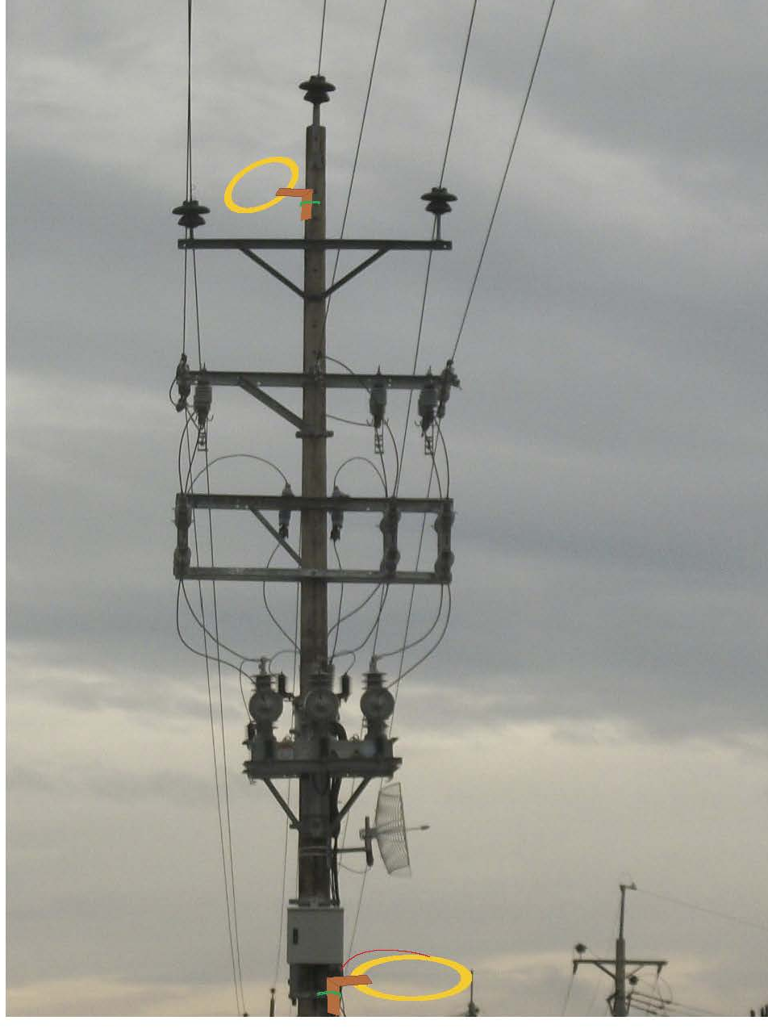

Slide 14
DOCUMENTO DE LA PATENTE DE INVENCIÓN CONCEDIDA HASTA EL AÑO 2032

Slide 15
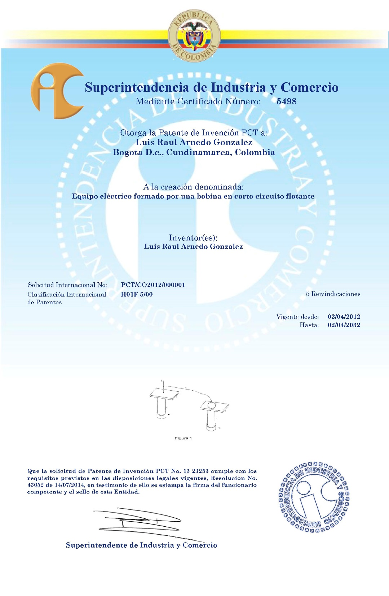

Slide 16
PRODUCTOS DE LA PATENTE DE INVENCIÓN QUE ESTÁN FUNCIONANDO DESDE HACE DOS AÑOS CON RESULTADOS POSITIVOS

Slide 17
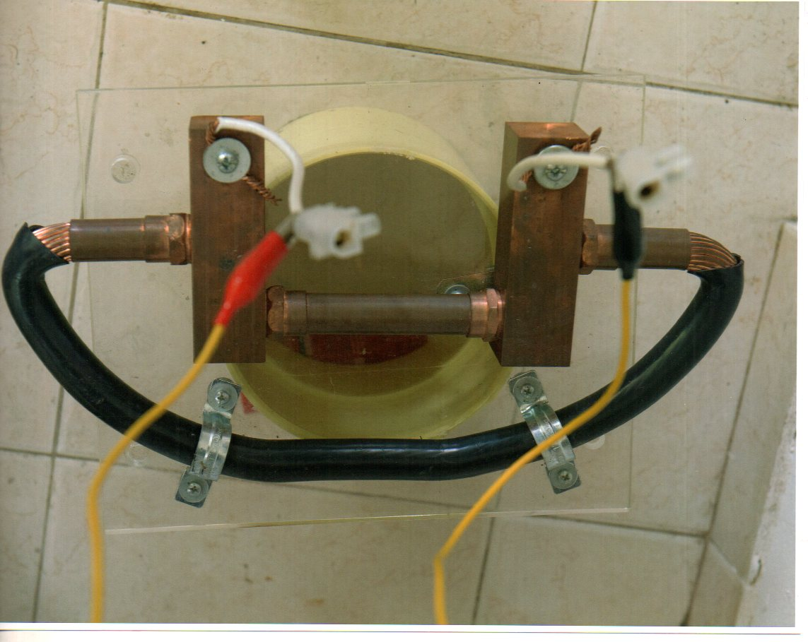
Equipo eléctrico para protección
contra corto circuito

Slide 18
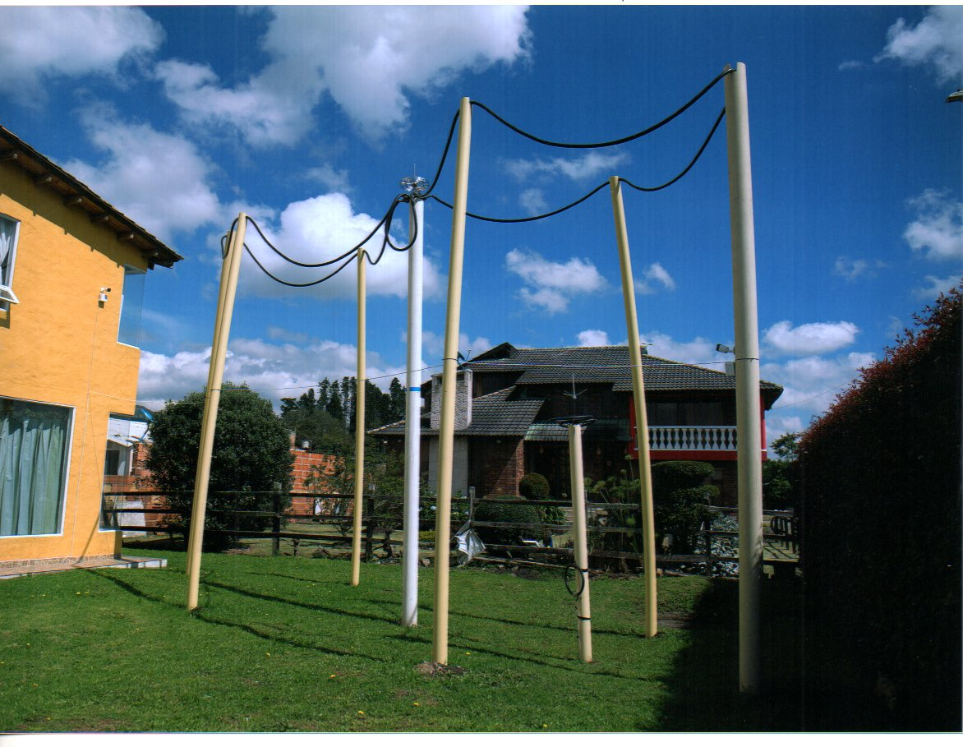
Equipo eléctrico para protección
contra rayos eléctricos

Slide 19
Resultados positivos de pruebas de alta tensión en el laboratorio de la universidad nacional de Colombia sede Bogotá sobre almacenamiento y disipación de energía eléctrica en las bobinas en corto circuito flotantes que estando aun en contacto con la tierra física almacenan un alto porcentaje de la energía en ellas y el otro porcentaje se va a tierra.

Slide 20
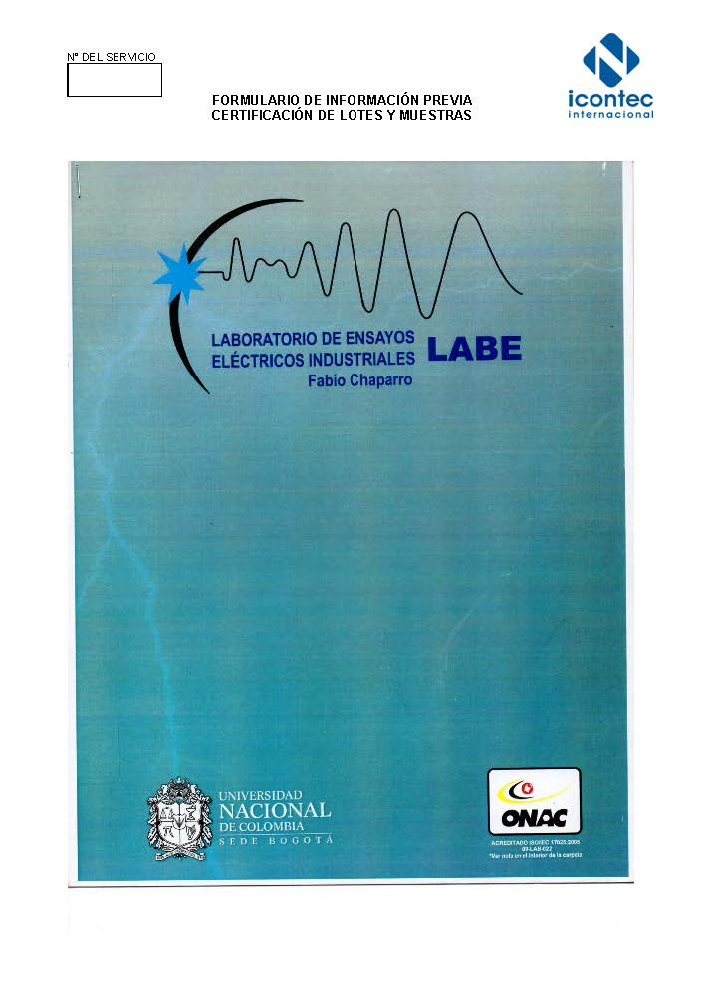

Slide 21
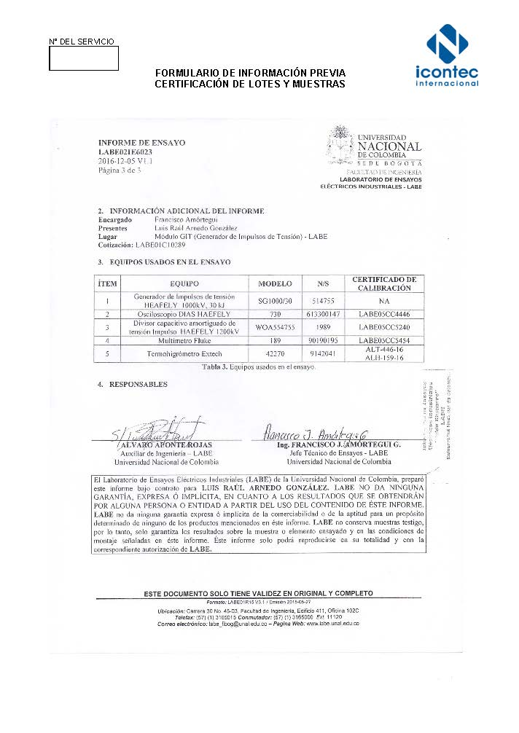

Slide 22
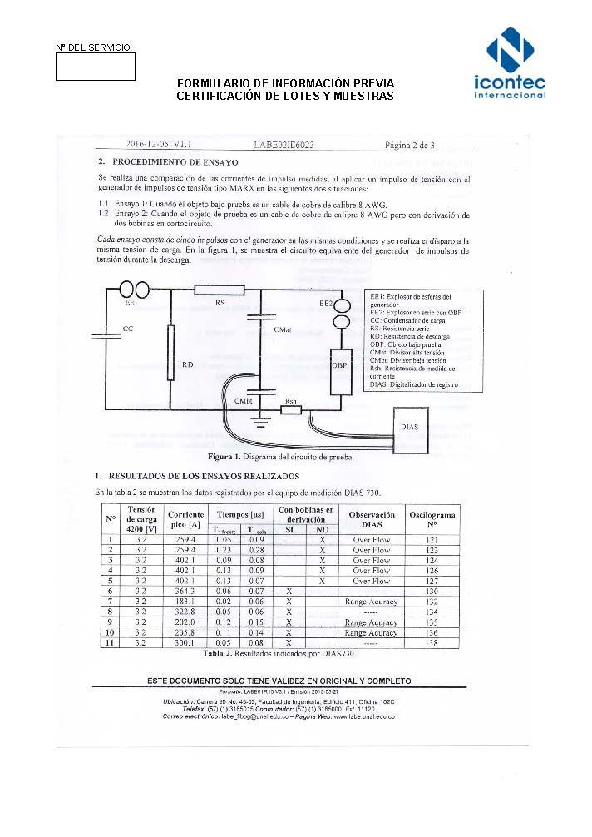

Slide 23
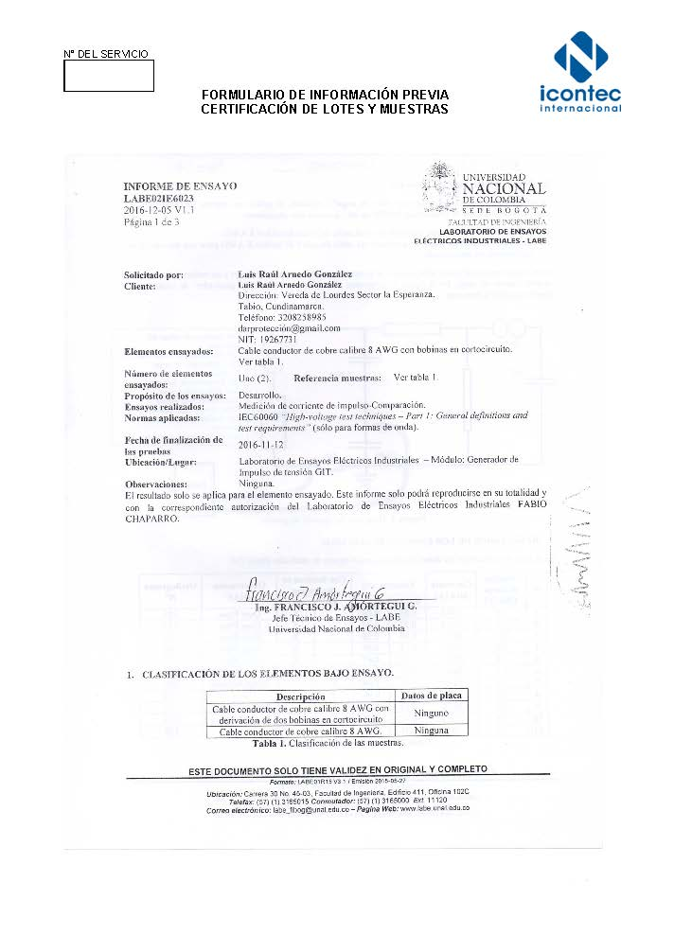

Slide 24
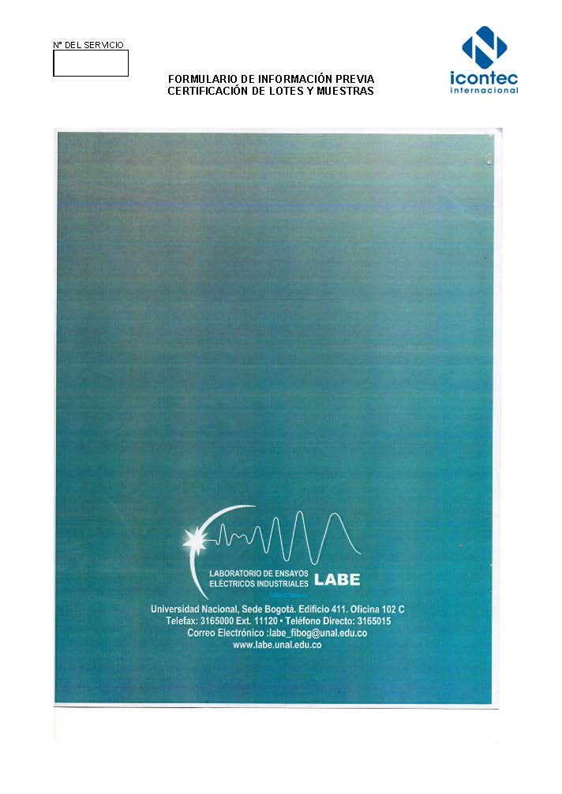

Slide 25
DOCUMENTO DE LA SUPERINTENDENCIA DE INDUSTRIA Y COMERCIO QUE MUESTRA EL REGISTRO DE MARCA CONCEDIDO A LA EMPRESA DAAR TECHNOLOGIES SAS

Slide 26
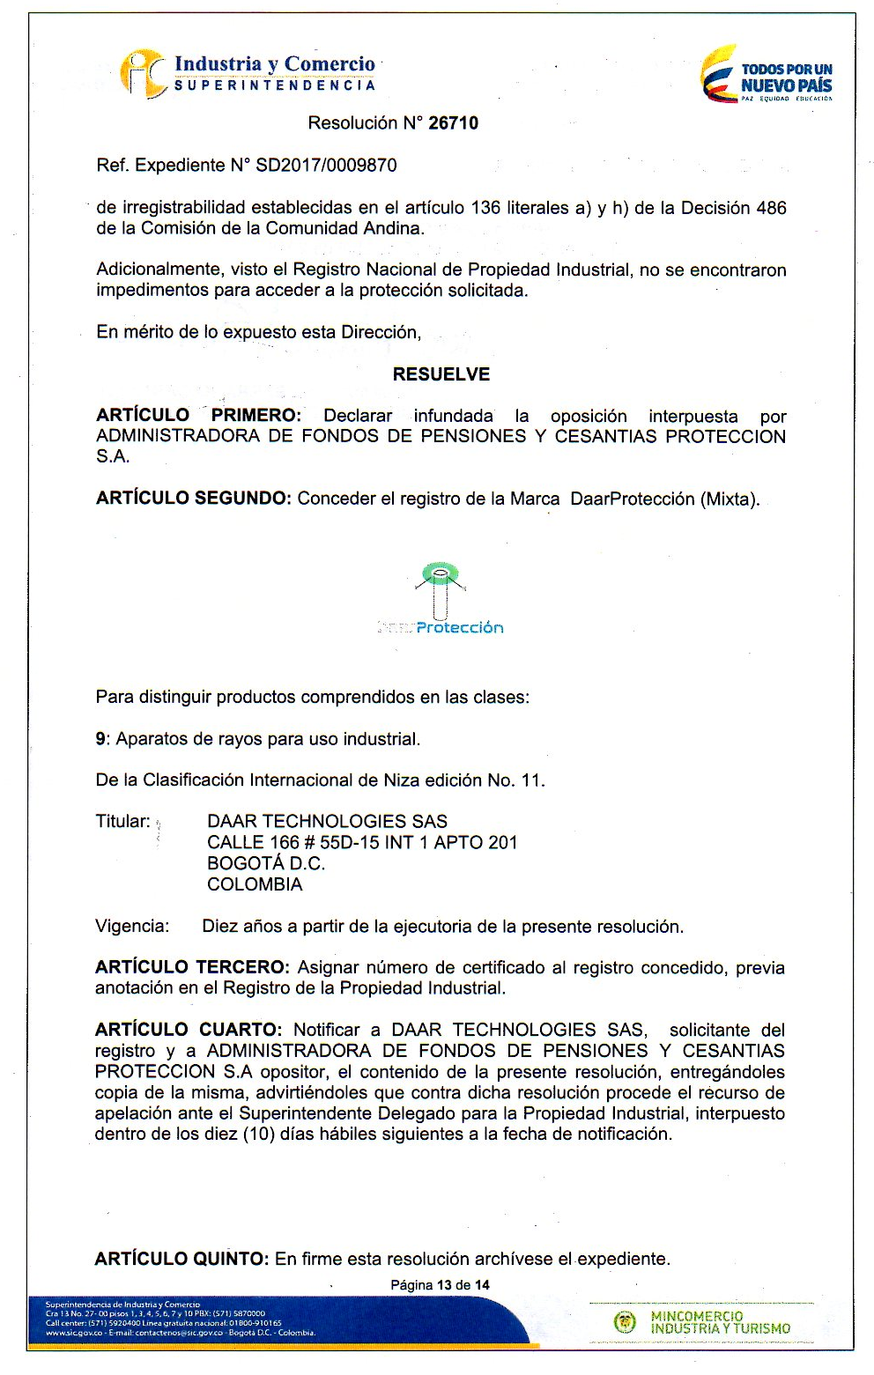

Slide 27
Presentación de una nueva ley de la naturaleza: ¨Toda corriente eléctrica transitoria si esta en contacto con ecuaciones diferenciales flotantes, es almacenada y disipada por la ecuación diferencial sin que se devuelva a la fuente que la produjo ¨

Slide 28
Problemas que se resolvieron con la patente de invención:
En el siglo pasado los problemas de rayo eléctrico son: Tensión de paso, tensión de toque, tensión de transferencia y tensión inducida en la red.
El otro problema que presenta las mismas tensiones es el de corto circuito entre fase y tierra.
SOLUCIONES
La patente de invención almacena y disipa las cargas del líder ascendente y del líder descendente; es decir se comporta como un HUECO NEGRO eléctrico, que elimina las tensiones de paso, de toque y de transferencia.
La patente también cuenta con un equipo eléctrico flotante para corto circuito que elimina también las tensiones anteriores.

Slide 29
La patente de invención cuenta también con un generador eléctrico limpio que funciona con plasma eléctrico.

Slide 30
Las aplicaciones de este equipo eléctrico son:
Protección para alta tensión, media tensión y baja tensión.
Protección para sistemas de comunicaciones.
Protección para sistemas petroleros.
Protección para obras civiles.
Protección para barcos, aviones y vehículos.

